Slide 1
台北科技大學，經管系，陳擎文
CleanMissingData填補缺值

Slide 2
CleanMissingData填補缺值
(1). 如何處理Missing Value缺值：
  使用『 CleanMissingData 』元件來處理資料
(2). 處理方法：
  直接刪除整列（例如：類別欄位有缺值，直接刪除）
  特定的規則（例如：都取代為0，用迴歸預測值）
  用統計學的方式來取代
    平均數
    中位數
    Regression
    MICE

Slide 3
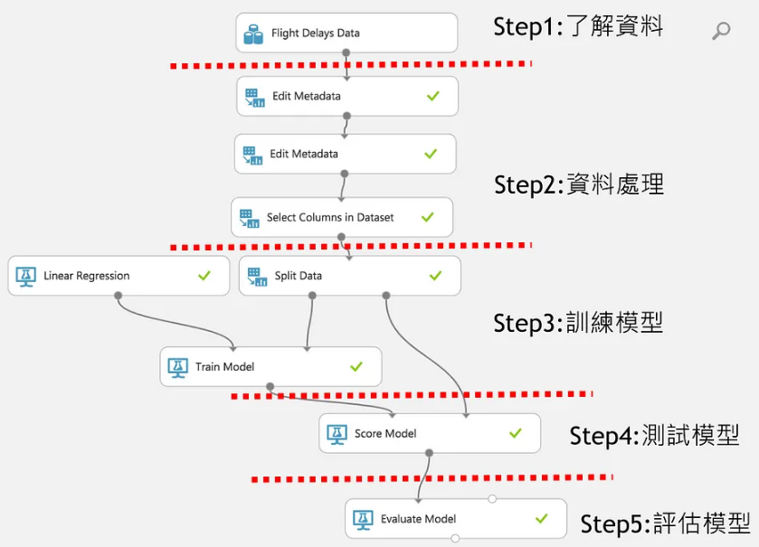

Slide 4
登入舊版Azure ML Studio平台，
開啟舊的experiment
AI-06

Slide 5
登入舊版Azure ML Studio
(1).舊版登入網址，不用登入『Azure雲端』
  https://studio.azureml.net/
(2).開啟舊的experiment
  AML-06

Slide 6
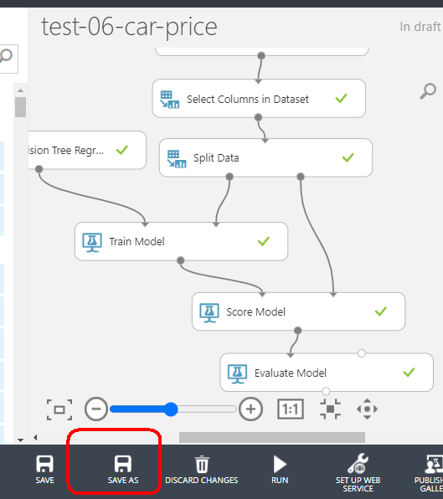
另存新檔：Save As： AI-07-填補缺值

Slide 7
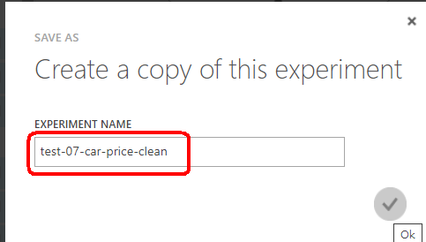
另存新檔：Save As： AI-07-填補缺值

Slide 8
汽車價格資料集dataset
Automobile price data (Raw)

Slide 9
發現：有缺值的欄位

Slide 10
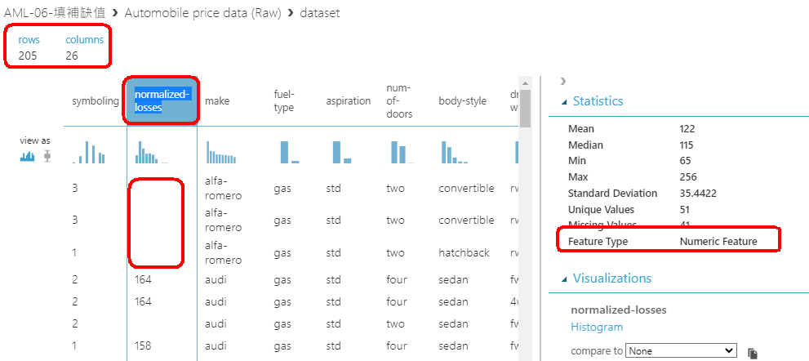
有缺值的欄位：normalized-losses

Slide 11
有缺值的欄位
有缺值的欄位
  normalized-losses （numerical feature）
  num-of-doors（string type文字）
  engine-type（string type文字）
  Bore（numerical feature數值）
  stroke（numerical feature數值）
  Price（numerical feature）

Slide 12
CleanMissingData填補缺值

Slide 13
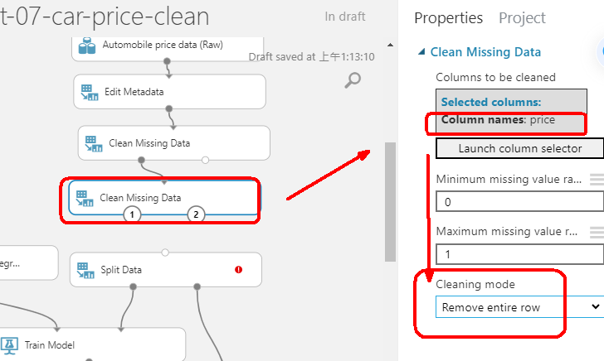
填補缺值的原則，方法1
  price有缺值欄位，就全部刪除列

Slide 14
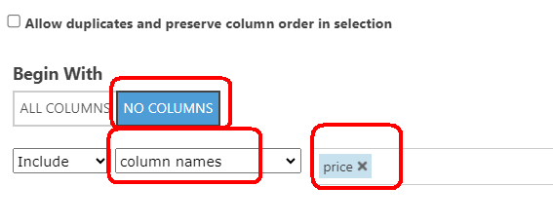

Slide 15
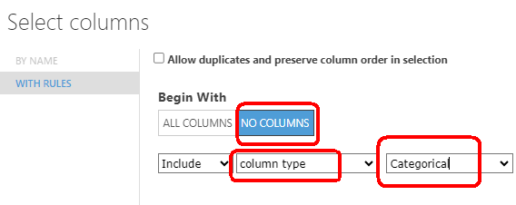
填補缺值的原則，方法2
(2).category類別屬性欄位，有缺值就全部刪除列

Slide 16
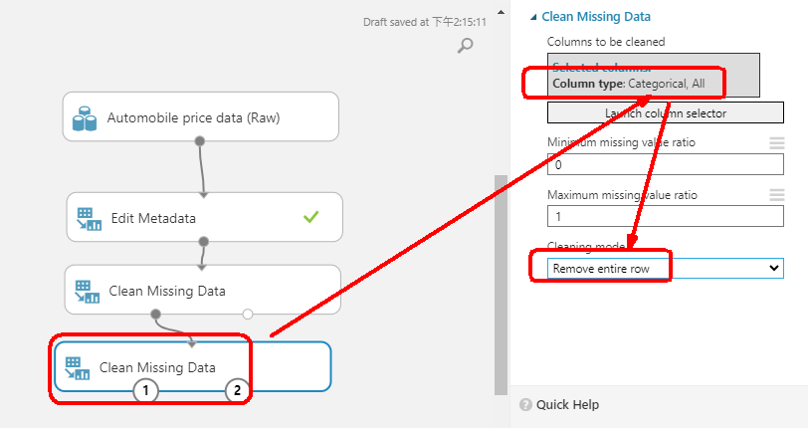
填補缺值的原則，方法2
  (2).category類別屬性欄位，有缺值就全部刪除列

Slide 17
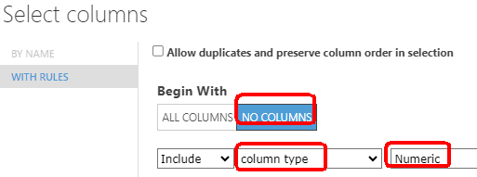
填補缺值的原則，方法3
(3).數值numerical屬性欄位，有缺值就用平均值

Slide 18
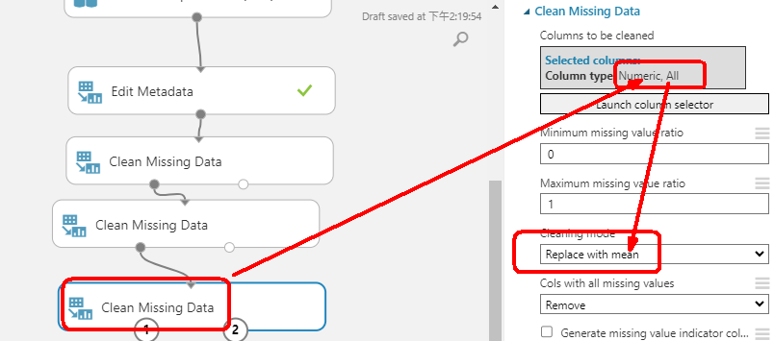
填補缺值的原則，方法3
(3).數值numerical屬性欄位，有缺值就用平均值

Slide 19
Split把資料分割成
Train，test
(0.7)，(0.3)
split Data

Slide 20
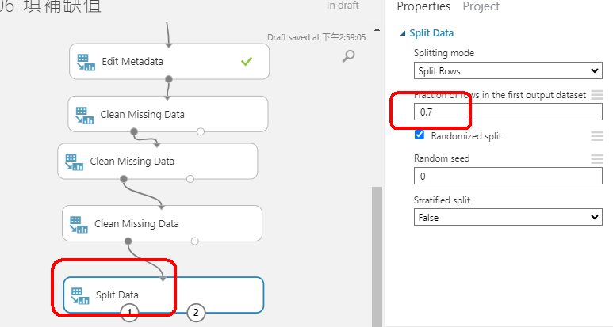
Split把資料分割成
Train，test (0.7)，(0.3)
查詢：split → split Data→0.7

Slide 21
使用數學model
迴歸：決策樹迴歸模型
Bootsted Decision Tree regression

Slide 22
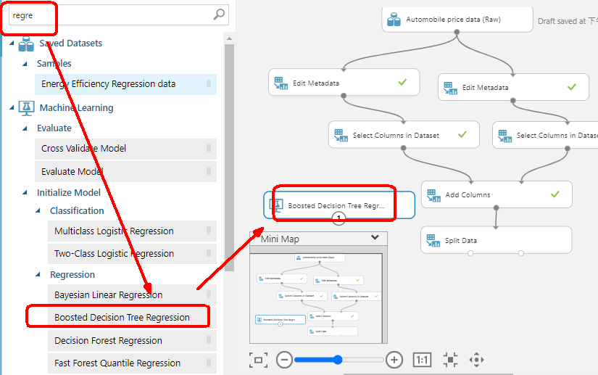
使用數學model：迴歸：決策樹迴歸模型
Bootsted Decision Tree regression

Slide 23
訓練model
Train model

Slide 24
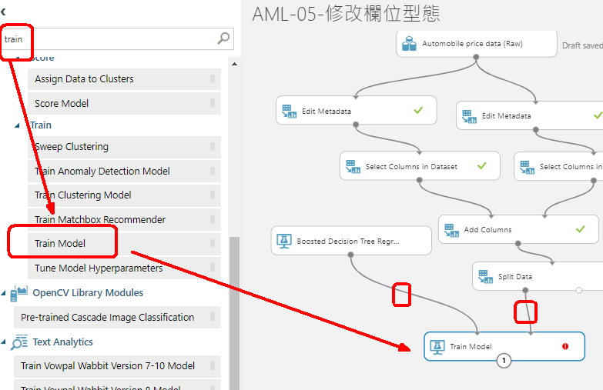
訓練model，Train model

Slide 25
設定『目標值Label』是哪個欄位？
launch column selector

Slide 26
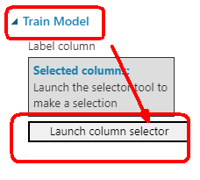
設定目標值：點按tain model
→launch column selector→輸入price

Slide 27
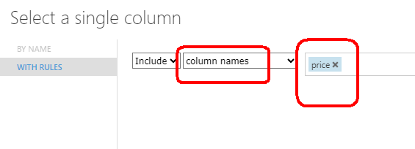
設定『目標值Label』的欄位：price

Slide 28
預測模型
score model

Slide 30
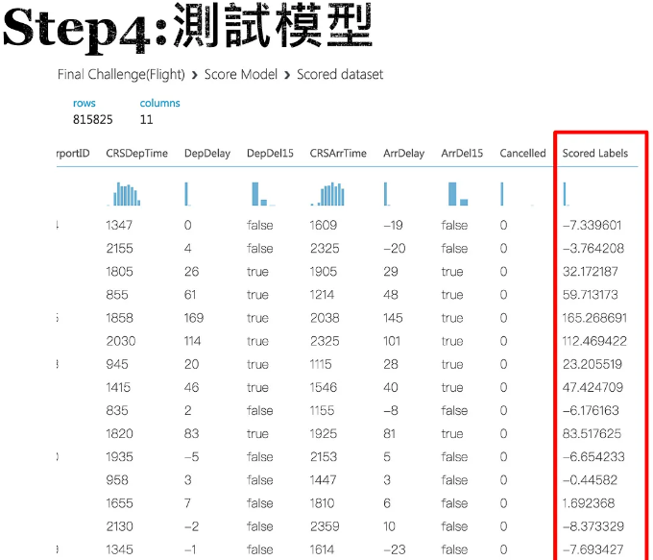

Slide 31
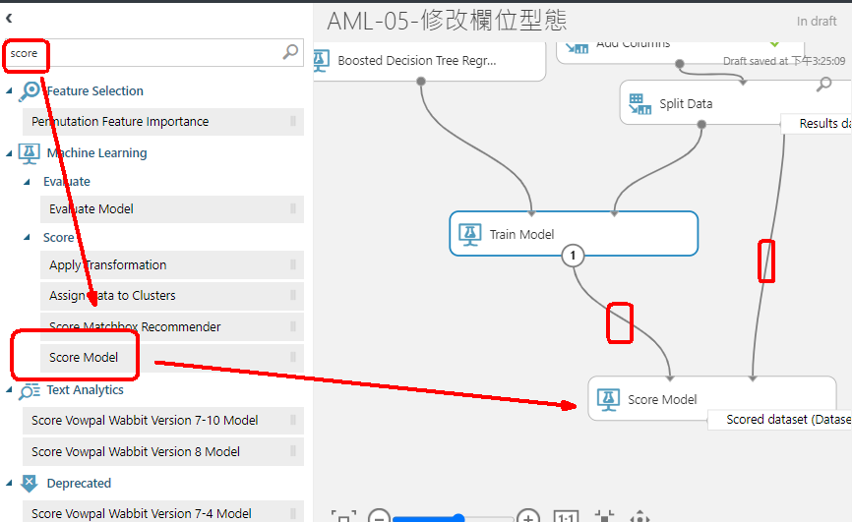
預測model

Slide 32
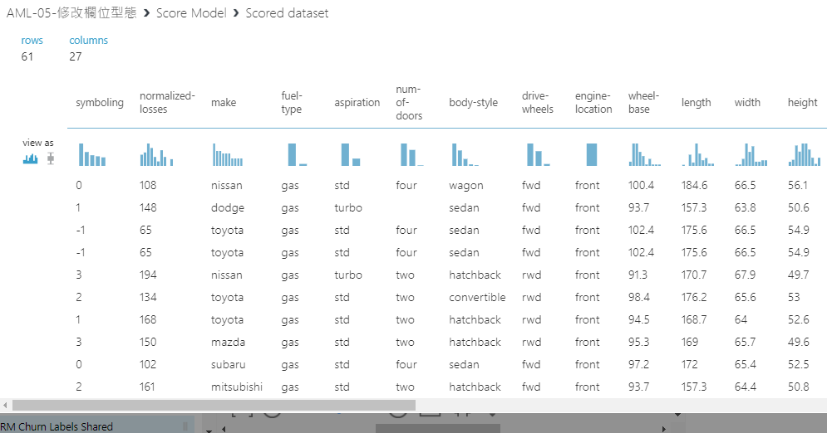
先Run，再visualize 資料集

Slide 33
評估模型成效
準確率
Evaluate model

Slide 34
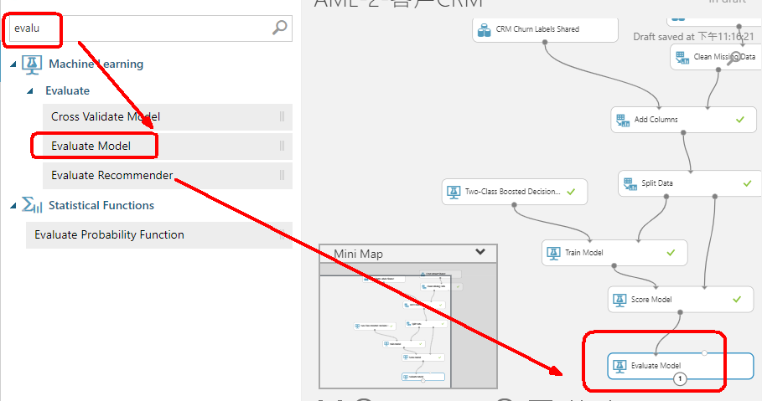
評估模型成效準確率：evaluate

Slide 35
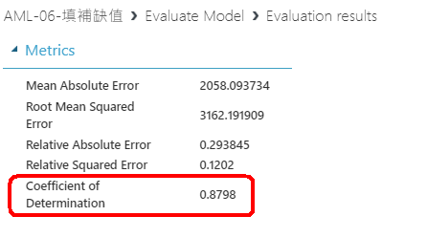
先Run，再visualize 資料集
MAE，MSE，r^2(coefficient of Determination)
coefficient of Determination=線性擬合度=0.879

Slide 36


比較：有處理缺值，對迴歸預測的線性擬合度r^2的影響
沒有處理缺值：
有處理缺值：則提高(線性擬合度r^2)，提高預測準確率

Slide 37
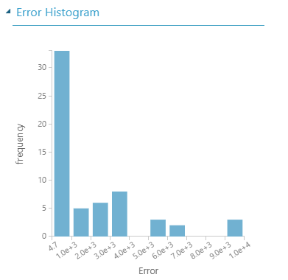
誤差值的直方圖hist

Slide 38
結論

Slide 39
結論：遇到有缺值，都要處理
1.簡易方法：全部的缺值，都刪除列
1.複雜方法：個別處理：
  (1).只要是類別欄位:
  不管欄位格式是『文字』，或『數值』
2.建議：
  都改成『獨熱編碼OneHotEncoder』
3.方法：使用『 Edit MetaDatas元件』
  改成 『make catoegory』型態

